Slide 1
Профилактика при ИБС
Федеральное государственное бюджетное образовательное учреждение высшего образования «Красноярский государственный медицинский университет имени профессора В.Ф. Войно-Ясенецкого»
Министерство здравоохранения Российской Федерации
Фармацевтический колледж
Выполнила: Труфанова А.Ю
Руководитель: Обухова Т.В

Slide 2
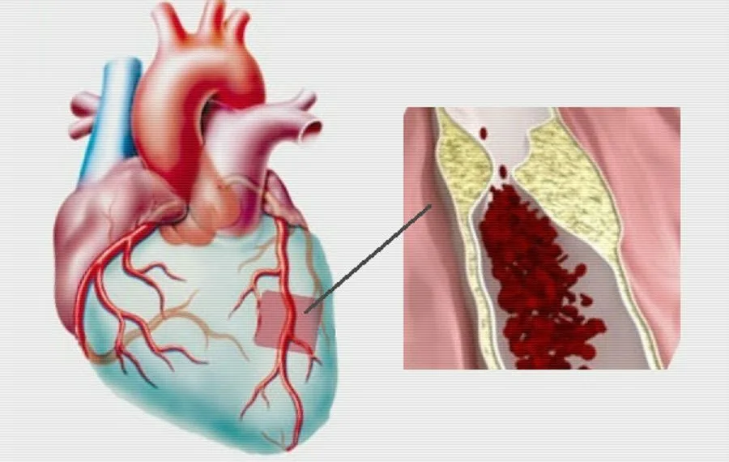
ОПРЕДЕЛЕНИЕ
ИБС - хроническое заболевание, в основе которого поражение миокарда из-за недостаточности его кровоснабжения в результате патологических процессов происходящих в коронарных артериях.

Slide 3
ПРИЧИНЫ ИБС
Атеросклероз коронарных артерий
Врожденные патологии артерий
Стеноз коронарных артерий
Повышенный уровень липидов в крови
Превышение нормы аминокислот, отвечающих за метаболизм

Slide 4
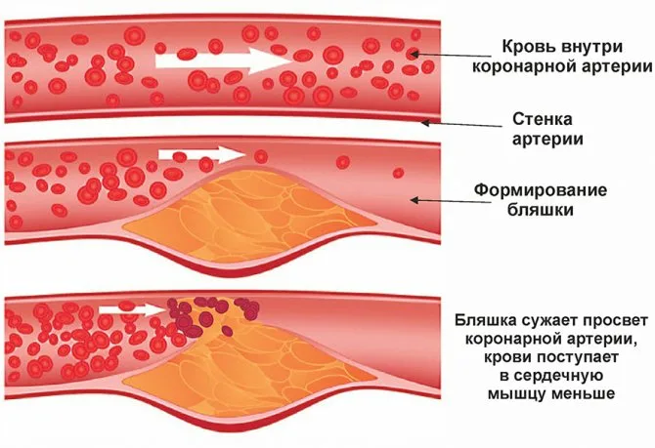

Slide 5
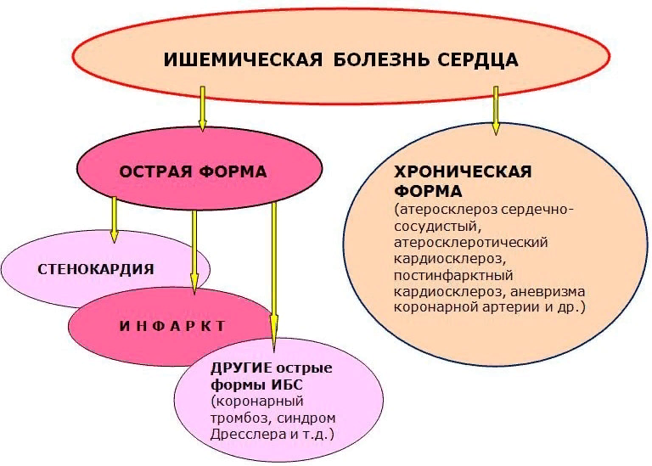
ФОРМЫ ИБС
Внезапная сердечная смерть
Безболевая ишемия миокарда
Стенокардия
Инфаркт миокарда
Сердечная недостаточность
Постинфарктный кардиосклероз
Аритмия

Slide 6
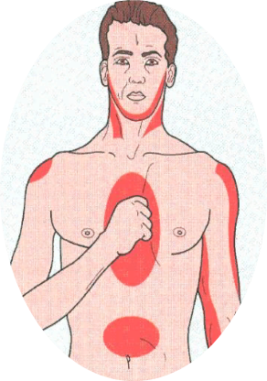
КЛИНИКА ИБС
Боль в грудной клетке (сжимающая, давящая, жгучая)
Боль приступообразная, интенсивная
По локализации - боль загрудинная
Боль иррадиирует (в левое плечо, левую руку, в область шеи, нижнюю челюсть и зубы)
Резкое колебание артериального давления
Слабость
Одышка

Slide 7
Факторы риска ИБС
Физическая нагрузка
Психоэмоциональное напряжение
Рацион питания
Курение
Сопутствующие заболевания
Пол
Возраст

Slide 8
Методы диагностики ИБС
Клинический анализ крови
Биохимический анализ крови
Общий анализ крови

Slide 9
Инструментальные методы:
ЭКГ в покое
Велоэргометрическая проба
Коронарная ангиография
Эхокардиография
Тест с 6 минутной ходьбой

Slide 10
Основные принципы лечения при ИБС: Медикаментозное и малоинвазивное
Антиагреганты
Статины
Пролонгированные нитраты
Бета-адреноблокаторы
Антагонисты кальция
Метаболические корректоры
Аортокоронарное шунтирование
стентирование коронарных артерий

Slide 11
РЕАБИЛИТАЦИЯ
Первый этап — установление критериев возможности реабилитации больных и принятие решения о их тренировке. Для оценки индивидуального состояния больных необходимо определить исходный уровень их физической активности на фоне продолжающейся медикаментозной терапии. При этом целесообразно изучение энергозатрат пациентов в метаболических единицах (МЕТ) во время выполнения ими бытовых нагрузок в стационаре при отсутствии ангинозных болей.
Второй этап — испытательный, охватывает начальный период тренировки. Его выделение принципиально важно в связи с возможным возвратом ряда больных к состоянию нестабильности. Контроль за адекватностью тренирующей нагрузки следует осуществлять по характеристике болевого синдрома, появлению признаков ишемии на ЭКГ, в том числе при ее мониторировании, показателям активности кардиоспецифических ферментов крови.

Slide 12
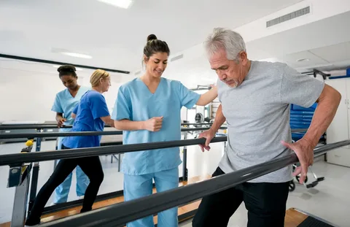
Третий этап физической реабилитации больных, у которых достигнута стабилизация ИБС, состоит в продолжении тренировок по программе соответствующего функционального класса стабильной стенокардии.

Slide 13
Методы санаторного лечения ишемической болезни сердца
Методы курортного лечения ИБС направлены на устранение нарушений сердечной проводимости и ритма. Пациентам назначают процедуры с углекислым газом (общие и четырехкамерные ванны на основе воды или пара) с разной концентрацией газа и пара. С целью купирования ишемического синдрома применяется оксигенотерапия, она может быть рекомендована всем пациентам со стенокардией, применяется также интервальная оксигенотерапия (по 30 минут в течение всего курса, 15-20 процедур). Импульсная электротерапия – это метод, который назначаются пациентам с целью коррекции нарушений нейрогуморальной регуляции сердечной деятельности. С этой же целью назначается массаж и акупунктура.

Slide 14
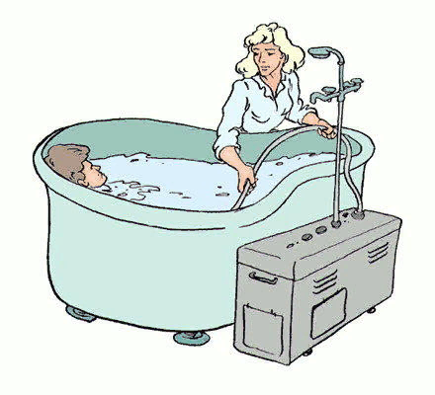
Применяются антитромботические методики, такие как низкочастотная магнитотерапия, транскутанное лазерное облучение крови и йодобромные ванны. С целью коррекции метаболизма миокарда применяются такие антисклеротические методики, как аэротерапия, гелиотерапия и талассотерапия. Характер и режим упражнений подбираются для пациентов индивидуально. Хочется отметить, что средства и методики проведения ЛФК очень отличаются от санатория к санаторию, всё зависит и от оснащенности, и от опыта инструктора.
В Красноярском крае находятся много хороших санаториев, с целью реабилитации ИБС: «Красноярское Загорье», «Курорт озеро Учум», «Енисей», и т.д

Slide 15
ПРОФИЛАКТИКА ИБС
Изменение образа жизни, регулирование режима труда и отдыха, устранение физических и психоэмоциональных перегрузок, отказ от курения и диета - все это важные компоненты плана лечения любого пациента со стенокардией. Пренебрегать общими мерами и полагаться только на антиангинальные препараты - серьезная ошибка.
Наиболее важные общие меры должны включать назначение диеты №10, направленной на ограничение соли и жидкости. Если у пациента избыточный вес, максимальное поглощение кислорода при любом уровне физической нагрузки будет выше, чем у человека с нормальным весом, что приведет к снижению физической работоспособности.

Slide 16
Питание при стенокардии сердца включает продукты:
1.каши (пшеница, гречка, пшено, овсянка, ячневая);
2.сухофрукты (курага, изюм, чернослив);
3.свежие или запеченные фрукты и овощи;
4.растительные масла; рыбу, морскую капусту;
5.диетические виды мяса (дичь, курятина, индейка);
6.молочные продукты со сниженным процентом жирности;
7.мёд.
Запрещенные продукты:
Чтобы предотвратить прогрессирование болезни, необходимо решительно отказаться от вредной, нездоровой пищи и начать кушать рационально. Перечень табуированных продуктов включает:
1.жирное мясо (свинину, утятину, гусятину);
2.копченые мясные изделия и сыры;
3.жирные молокопродукты (сливки, масло);
4.быстро усваиваемые углеводы (сладкие пирожные, мороженое, конфеты, шоколад, торты, газированные напитки);
5.крепкий чай, кофе, энергетические напитки.
Ограничено используйте поваренную соль, ½ чайной ложки в день в готовые блюда. Готовьте все блюда без соли. Продукты повышенной солености: сыры, колбасы, соленая рыба и т.д. противопоказаны.
Количество жидкости ограничьте до 1,5 л в день. Необходим 4-5 разовый прием пищи, небольшими порциями. Последний прием пищи должен быть легким не позднее, чем за 2 часа до сна. Перекусывайте фруктами или фруктовым соком, молоком, кефиром.

Slide 17
Пациенту необходимо тщательно, но осторожно объяснить, почему возникают приступы стенокардии и как их предотвратить, дать рекомендации как правильно выполнять физические нагрузки. Следует исключить психоэмоциональное напряжение, ограничится потреблением соли, привычку к алкоголю и курению, так как эти причины являются ведущими в развитии ИБС. Избыточный вес способствует ухудшению здоровья, поэтому углеводные продукты, которые быстро преобразуются в жировые волокна, должны быть строго ограничены.

Slide 18
СПАСИБО ЗА ВНИМАНИЕ!

